Slide 1
CTPN 3

Slide 2
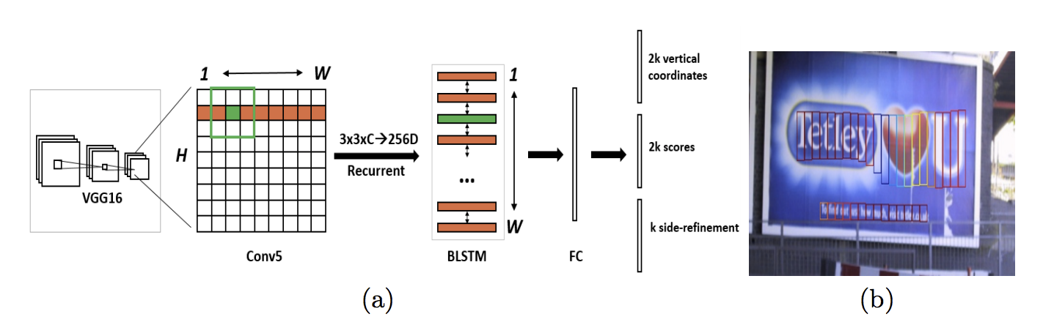
Recurrent Connectionist Text Proposals

Slide 3
Recurrent Connectionist Text Proposals
각 칸(conv5(3x3)) 별로 예측이 끝나면, 해당 앵커들을 연결하여, 글자로 만들도록 연결해야 한다.
이를 위해 conv계층에 RNN을 넣어 다음과 같은 입력을 넣는다.

Slide 4

Recurrent Connectionist Text Proposals
의 이전 상태

Slide 5
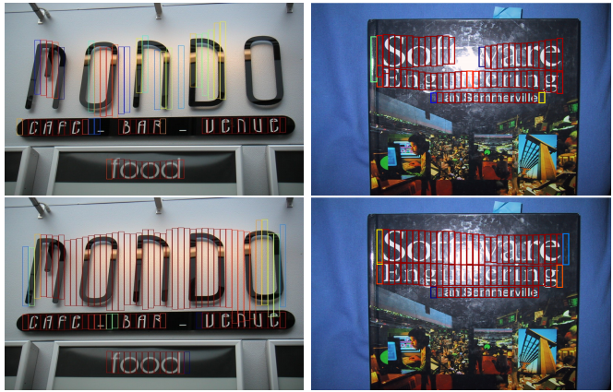
Recurrent Connectionist Text Proposals

Slide 6
Side-refinement
각 바운딩 박스(B)끼리의 연결을 한다.
앵커들을 뽑아내면 16픽셀 단위로 나누어진 칸으로 인해 GT와 조금 맞지 않을 수 있는데, 이를 보정하는 작업

Slide 7
Side-refinement
Bi
Bj
VO
두 바운딩 박스 Bi와 Bj의 연결 조건
두 바운딩 박스의 거리가 50픽셀 이하 인가?
두 바운딩 박스의 거리가 최소 거리인가?
Vertical overlap이 0.7 이상 인가?
이 때, Bi -> Bj의 입장과 Bj -> Bi의 입장이 동일한지도 고려해야함

Slide 8

Side-refinement
Xside = 앵커에 가장 가까운
Cax = 앵커의 x축 중심
Wa = 앵커의 폭, 16픽셀

Slide 9
Side-refinement

Slide 10
Model Outputs and Loss Functions

Slide 11
Model Outputs and Loss Functions
Lcls = text/non-text score - Softmax loss
Lrev = 앵커의 위치 - regression loss
Lreo = side-refinement 값 - regression loss
람다 1 = 1.0
람다 2 = 2.0
N = 각 항목에서 고려할 앵커의 개수

Slide 12
Training and Implementation Details
학습을 하기 이전에 해주어야 할 조건들
Training labels – 학습용 레이블의 규칙
Positive anchor와 negative anchor로 나눈다.
Positive anchor의 규칙은 다음과 같다.
IOU가 0.7이상
IOU가 가장 큰 앵커
또는 크기가 가장 일치하는
Negative anchor는 IOU 0.5미만의 앵커들로 정의된다

Slide 13
Training and Implementation Details
Training Data – 학습용 데이터의 규칙
각 미니배치의 앵커수는 Ns = 128로 고정된다
Postive와 negative의 비율이 1:1인 것이 가장 좋다
해당 논문에서의 모델은 ICDAR2013의 229장 + 3000장의 이미지로 훈련되었다.
입력 이미지는 본래의 가로세로 비율을 유지하면서 작은 쪽의 크기를 600으로 맞춘다.

